Slide 1
Kineziologie
Řízení pohybu
Mgr. Pavlína Bazalová

Slide 2
Motorický systém – řízení hybnosti
Cílená volní motorika
Reflexní mimovolní hybnost
Základní principy:
Koordinace agonistů, antagonistů, synergistů
Zpětná vazba
Předpokladem je svalový tonus = napětí svalů!

Slide 3
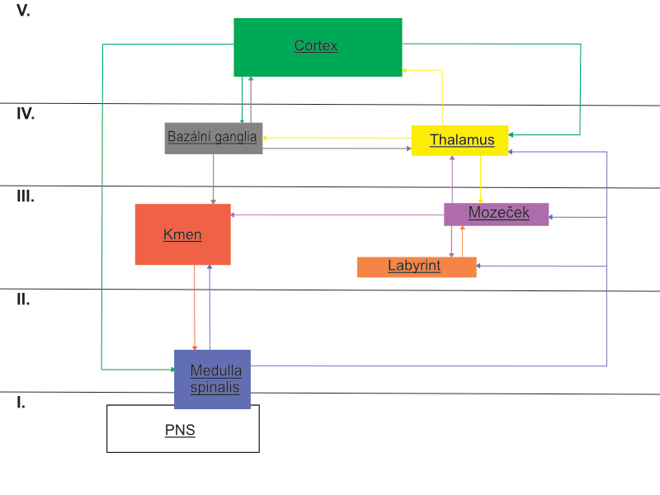
Hierarchie řízení
https://www.wikiskripta.eu/w/Motorick%C3%BD_syst%C3%A9m#/media/Soubor:Hierarchie_%C5%99%C3%ADzen%C3%AD_motoriky.png

Slide 4
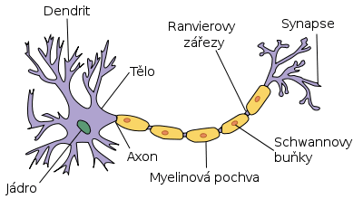
Neurony – přehled
https://www.mentem.cz/blog/neuron/
Senzitivní neurony – aferentní -> informace z periferie do CNS (exterocepce, propriocepce, interocepce) + zpětná vazba (těla leží ve spinálních gangliích -> PNS)
(Nocicepce -> bolestivý vjem)
Senzorické neurony – aferentní -> informace ze smyslových orgánů (receptorových buněk) -> CNS (zrak, sluch, čich, chuť)
Motorické neurony – eferentní - somatomorika a visceromotorika

Slide 5
Motoneurony
eferentní = vedou informace z CNS na periferii (anatomicky náleží do CNS -> těla leží v míše)
ALFA-MOTONEURONY
Přední rohy míšní -> extrafuzální vlákna
NS ploténka
Motorická jednotka = jedná se o soubor svalových vláken inervovaných jedním motoneuronem. Axon motoneuronu se po vstupu do svalu větví, jeho terminální vlákno inervuje vždy jedno svalové vlákno. Vzniká synapse – nervosvalová ploténka. Motorické jednotky představují periferní motoneuron.

Slide 6
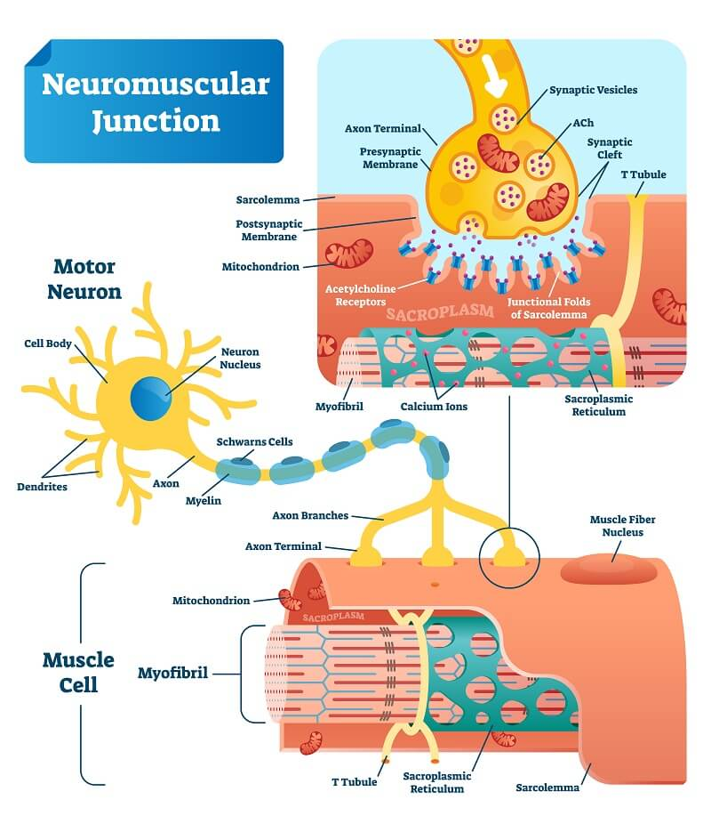
https://biologydictionary.net/neuromuscular-junction/

Slide 7
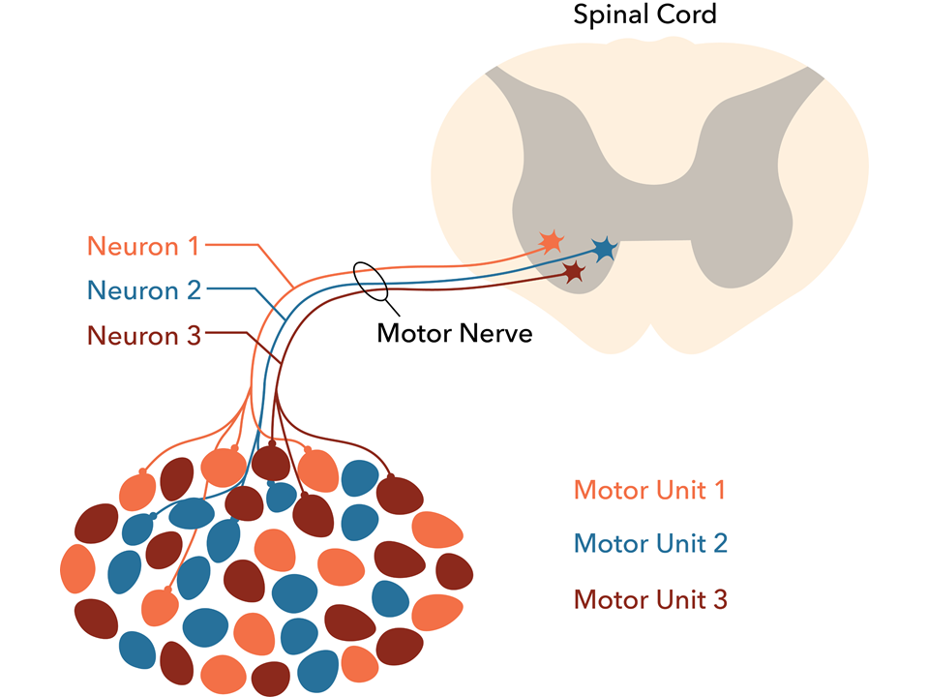
MOTORICKÁ JEDNOTKA
https://commons.wikimedia.org/wiki/File:Motor_unit.png

Slide 8
Motorická jednotka
Nejmenší jednotky jsou zřejmě v okohybných svalech (kolem deseti), největší v zádových svalech (až dva tisíce).
Svalová vlákna jedné motorické jednotky jsou uspořádána difusně ve větší části svalu. (střídání MJ)
Henemannovo pravidlo (Heneman´s law) říká, že při zvyšování síly svalu se motorické jednotky nabírají postupně od nejmenších k největším.
Síla svalu (muscle power) – závisí na počtu MJ, frekvence zapojování MJ (frekvence výbojů), je přímoúměrná průřezu svalového bříška

Slide 9
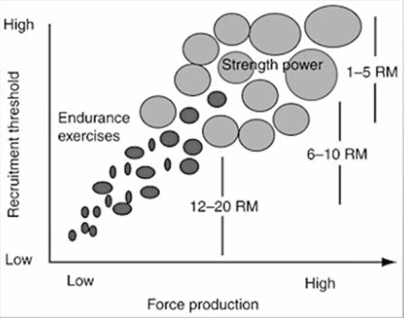
https://www.allegiategym.com/blog/burning-fat-through-program-design-behind-the-block
https://www.mtrigger.com/motor-unit-recruitment-biofeedback-in-rehabilitation/

Slide 10
Gama-motoneuron
Gama-motoneurony dostávají informace z CNS, na jejichž základě upravují citlivost vřeténka (zachovávají jeho dráždivost). Toto spojení je velmi významné pro regulaci svalového tonu a označuje se jako γ-klička.
Ta začíná převodem signálu z mozku (retikulární formace) na γ-motoneurony předního míšního rohu. Gama-motoneuron následně odesílá informaci na vřeténko, které se kontrahuje. Kontrakce vlastního receptoru, vyvolá opět aktivaci reflexní dráhy do příslušného míšního segmentu. Svalová vřeténka vnímají jak statické, tak dynamické změny uvnitř svalů.

Slide 11
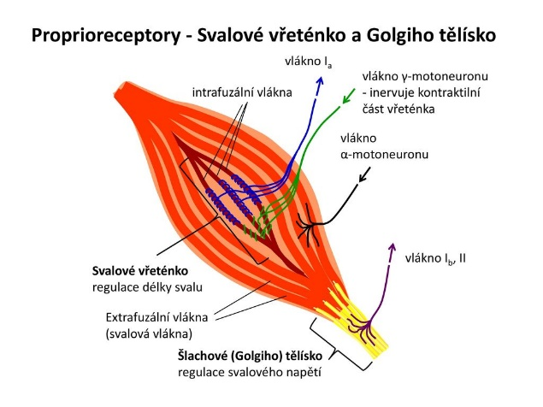
svalové vřeténko (zdroj: https://slideplayer.cz/slide/12720931/)

Slide 12
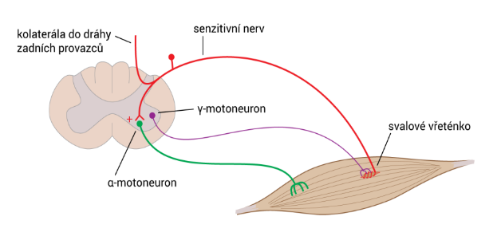
Schéma gama kličky (zdroj: http://www.cnsonline.cz/?p=311)

Slide 13
MÍCHA
Tvořena jednotlivými míšními segmenty (většinou 31) -> míšní nervy -> pleteně -> periferní nervy (31 párů)
Šedá hmota -> tvořená nakupením těl neuronů, vytváří přední a zadní rohy míšní. (přední obsahují motoneurony, postranní vegetativní neurony, zadní spojovací neurony). Středem vede míšní kanálek – canalis centralis.
Bílá hmota -> sestupné a vzestupné dráhy -> motorické dráhy,senzitivní dráhy a dráhy bolesti

Slide 14
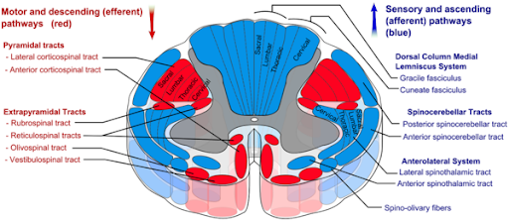
MÍCHA
Mícha - uspořádání drah (http://sestra.org/M%C3%ADcha)

Slide 15
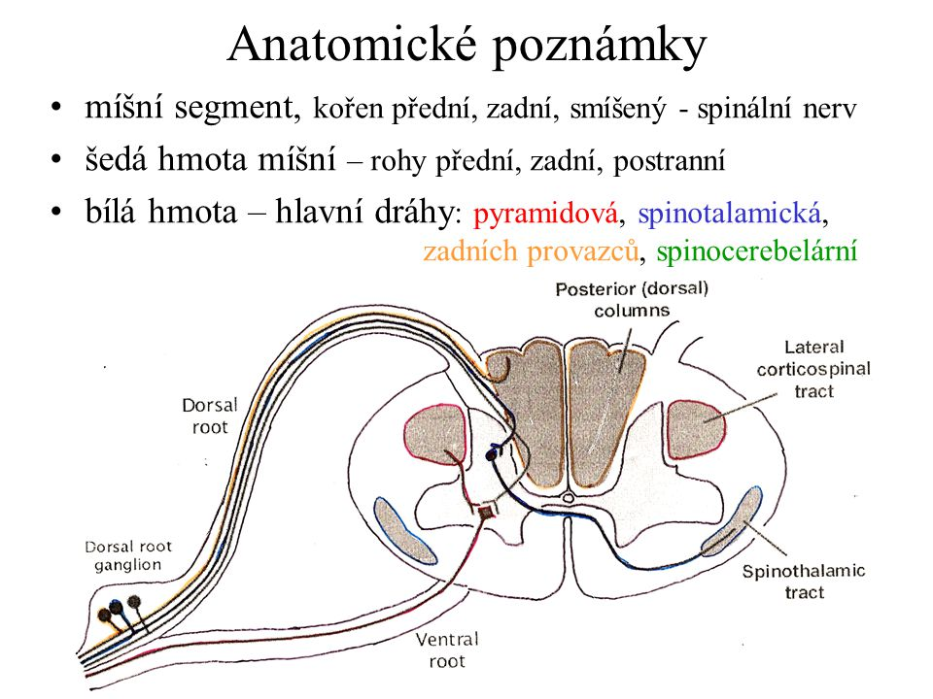
schéma (zdroj: https://slideplayer.cz/slide/4160037/)

Slide 16
Mícha – míšní reflexy - proprioceptivní
Receptor = svalová vřeténka a šlachová tělíska -> aferentní nervové vlákno -> buňka ve spinálním gangliu -> alfa-motoneuron -> efektor (kosterní sval)
Svalové vřeténko – viz gama MN (gama smyčka) -> aktivuje se při protažením svalu -> aktivace alfa MN příslušného svalu (svalová kontrakce) a inhibice alfa motoneuronu antagonisty – Napínací reflex (Často monosynaptický (např. bicipitový, patelární atd.))
(Řídí a zajišťuje svalový tonus!)
Šlachové (Golgiho) tělísko – chrání sval před přetažením -> aktivuje se protažením svalu (později než svalové vřeténko) nebo při svalové kontrakci (obojí tahem za šlachu) -> napojení na interneurony -> inhibice alfa MN daného svalu

Slide 17
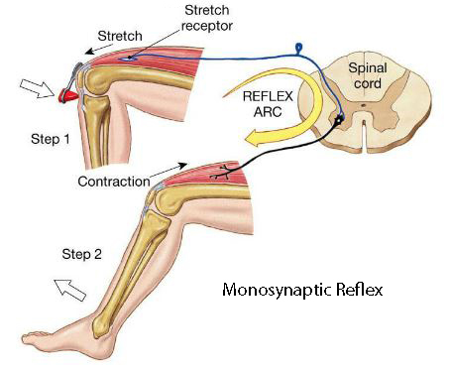
Napínací reflex – svalové vřeténko (myotatický reflex)
http://humanphysiology.academy/Neurosciences%202015/Chapter%202/P.2.2%20Spinal%20Reflexes.html

Slide 18
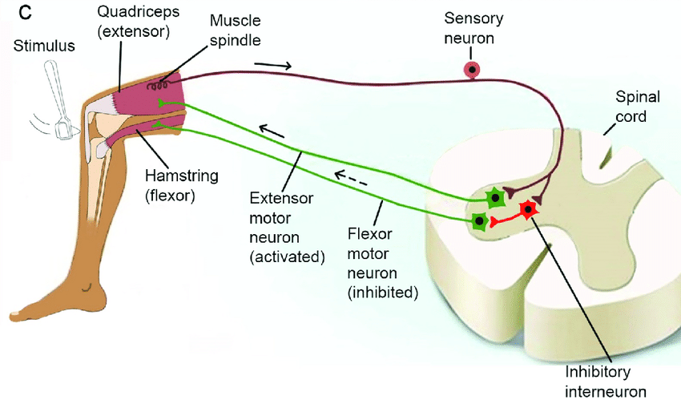
Napínací reflex – svalové vřeténko
https://www.researchgate.net/publication/357236438_Identifying_knowledge_important_to_teach_about_the_nervous_system_in_the_context_of_secondary_biology_and_science_education-A_Delphi_study/figures?lo=1
Reciproční inhibice

Slide 19
Reciproční inervace / inhibice
Část aferentních vláken přicházejících ze svalových vřetének, je zapojena i na alfa motoneurony antagonních svalů. Pomocí tohoto zapojení dochází při kontrakci agonistů a synergistů ke ztlumení napětí antagonistů. Bez jejich " vypojení" by totiž nebylo možné uskutečnit žádný koordinovaný pohyb. Vypojení antagonistů pomocí této, tzv. reciproční inervace, zajišťují především míšní interneurony. Utlumení antagonistů pomocí reciproční inervace není ale nikdy úplné. "Zbytková", neutlumená aktivita je pro funkci pohybového aparátu dokonce výhodná - chrání kloubní pouzdra a vazy před prudkými, "bičovými" pohyby, a dovoluje rozsah pohybu plynule dávkovat.

Slide 20
https://step1.medbullets.com/neurology/113039/muscle-spindles--golgi-tendon-organs

Slide 21
Mícha – míšní reflexy
Exteroceptivní míšní reflex
Receptory v kůži, sliznici – exteroreceptory – dotyk, bolest
Extenzorový reflex – vzniká podrážděním dotekových receptorů -> kontrakce extenzorů (podstata postojových reakcí)
Flexorové reflexy – bolestivý podnět -> flexorová reakce (tj. snaha oddálit část těla od zdroje bolesti)

Slide 22
Flexorový reflex
http://humanphysiology.academy/Neurosciences%202015/Chapter%202/P.2.2%20Spinal%20Reflexes.html

Slide 23
Mozkový kmen
Jádra hlavových nervů -> III. – XII.
Dráhy
Retikulární formace
Speciální jádra
(mimo řízení motoriky – dýchací centra, vazomotorická centra, podíl na řízení ANS, regulace bolesti, podíl na produkci neurotransmiterů)
https://slideplayer.cz/slide/15405550/

Slide 24
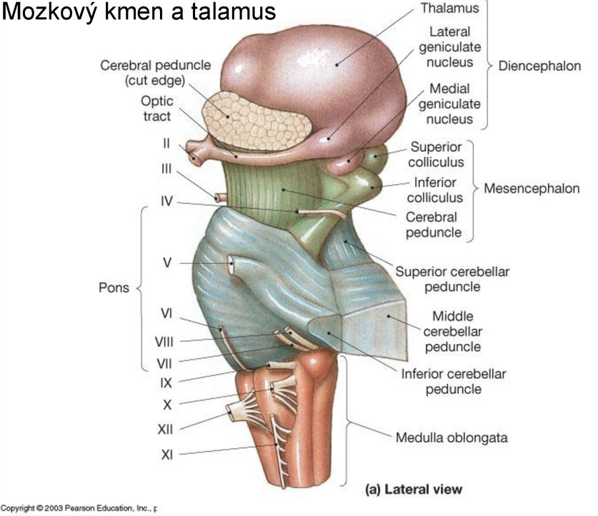
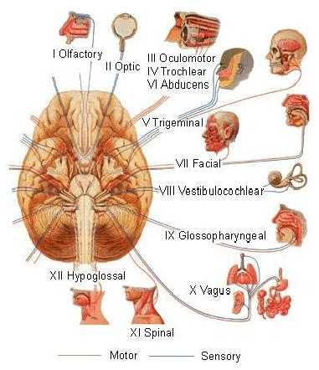
Mozkový kmen
JÁDRA HLAVOVÝCH NERVŮ -> III. – XII.
N. III (oculomotorius) – okohybné svaly
N. IV (trochlearis) – m. obliqus superior
N. V (trigeminus) – žvýkací svaly, m. digastricus
N. VI (abducens) – m. rectus lateralis
N. VII (facialis) – mimické svalstvo, m. digastricus, m. stapedius, m. stylohyoideus
N: IX (glossopharyngeus) – svaly měkkého patra
N. V (vagus) – svaly hltanu a hrtanu, orgány
N. XI (accesorius) – m. sternocleidomastoideus, m. trapezius
N. XII (hypoglossus) – svaly jazyka
https://slideplayer.cz/slide/15405550/
https://www.wikiskripta.eu/w/Hlavov%C3%A9_nervy#/media/Soubor:Training.seer.cancer.gov_-_illu_cranial_nerves1.jpg

Slide 25
Mozkový kmen
Dráhy
Sestupné (eferentní) -> pyramidová a extrapyramidové dráhy
Vzestupné (aferentní) -> dráha zadních provazců
Střední mozek – zraková a sluchová dráha (tectum = čtverhrbolí)
Speciální jádra
Ncl. Ruber -> rubrospinální dráha -> hrubá motorika
Substantia nigra -> produkce dopaminu, jádro spojené s BG a extrapyramidovým systémem (morbus Parkinson = Parkinsonova choroba)

Slide 26
Mozkový kmen
Retikulární formace
Jedná se skupinu/ systém jader, jejichž buňky mají velké množství výběžků a spojů -> na základě směru se rozděluje -> ascendetní retikulární (aktivační) systém + descendentní retikulární systém
AR(A)S = probuzení a udržování vědomí (cirkadiální rytmus)
Motoriku kosterních svalů ovlivňuje RF pomocí svých některých jader v pontu, v prodloužené míše a ve středním mozku. Jde především o působení na antigravitační svaly (posturální motoriku) a ovlivnění svalového tonu. Neurony RF těmito spoji regulují míšní alfa i gama motoneurony (gama smyčka). Informace pro regulační působení získávají jádra RF z proprioreceptorů šíjových svalů, z vestibulárních jader, z mozečku, bazálních ganglií a mozkové kůry.

Slide 27
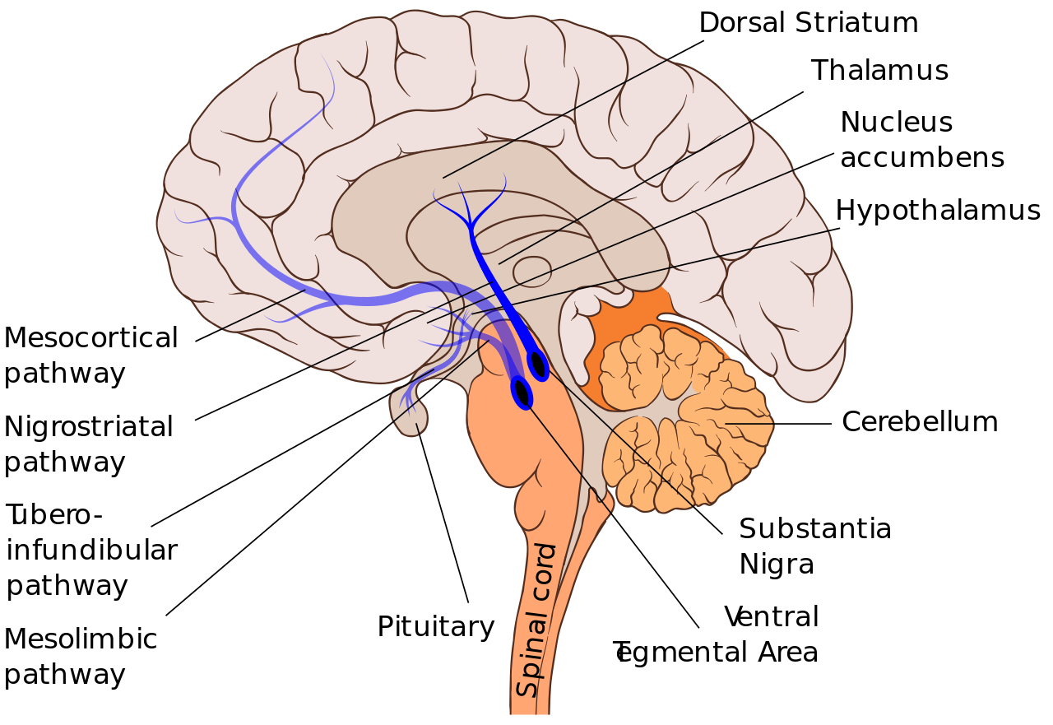
Mezimozek = diencephalon
Thalamus
Hypothalamus
Subthalamus
Metathalamus
Epithalamus
https://www.wikiskripta.eu/w/Diencephalon

Slide 28
Mezimozek - Thalamus
„přepojovací stanice“ -> míří sem senzitivní dráhy, dráhy ze smyslových orgánů, dráhy z center CNS (BG), spojení s limbickým systémem
Skládá se z jader:
nespecifická jádra (převádějí především aktivační vzruchy z RF do mozkové kůry)
specifická senzorická jádra (součást zrakové, sluchové, hmatové a propriorecepční dráhy)
motorická jádra thalamu -> propojení BG a kmene s mozkovou kůrou
Mozková kůra
BG
Thalamus
Mozkový kmen
Smyslové vjemy
Propriocepce
Mozeček

Slide 29
https://slideplayer.cz/slide/5639499/6/images/13/lobus+flocculo-+nodularis.jpg

Slide 30
Mozeček
Pro řízení hybnosti a popisu jednotlivých funkcí je stěžejní funkční dělení mozečku
Vestibulární mozeček (Vestibulocerebellum) – informace ze statokinetického čidla -> vzpřímená pozice těla, rovnováha
Spinální mozeček (Spinocerebellum) – informace především z proprioreceptorů a exteroreceptorů -> regulace svalového tonu (působí tlumivě na okruhy antigravitačních svalů)
Cerebrální mozeček (cerebrocerebellum) – informace z mozkové kůry, podíl na plánování pohybu -> koordinace volní motoriky

Slide 31
Bazální ganglia
Bazální ganglia jsou velká jádra, která jsou součástí šedé hmoty koncového mozku zevně od thalamu, zanořené do bílé mozkové hmoty. Jedná se o vývojově staré struktury. Uplatňují se při vytváření a řízení pohybu, podílejí se také na kognitivních funkcích a funkcích limbického systému.
nucleus caudatus
putamen
globus pallidus
Striatum
Ncl. letiformis
funkčně k nim dále řadíme: substantia nigra, ncl. Subthalamicus

Slide 32
Bazální ganglia
Okruh bazálních ganglií – okruh, kde jsou BG spojena s mozkovou kůrou -> výběr pohybu, regulace aktivity mozkové kůry, aby byl pohyb plynulý (podíl na motorickém učení)
BG zajišťují přechod plánu do programu -> Neurony ganglií vysílají časoprostorově uspořádané impulzy, které určují parametry pohybu -> tj.: sílu, směr, rychlost a amplitudu pohybu.
Mozková kůra
BG
Thalamus

Slide 33
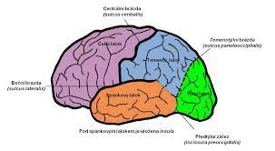
Mozková kůra
Mozková kůra – nejvyšší řídící a integrační centrum
řízení: motorika, autonomní funkce, senzitivní funkce
integrace: emoce, paměť, řeč, myšlení, spánek a bdění, motivace…
https://www.brainmarket.cz/nase-novinky/vse--co-jeste-chteli-vedet-o-mozku-a-bali-jste-se-zeptat/

Slide 34
Mozková kůra
Primární motorická oblast -> gyrus precentralis (motorický homonculus)
Sekundární motorická oblast -> gyrus frontalis superior (spolupráce s primární kůrou, přezpracování informací -> složitější pohyby hlavy, končetin a iniciaci pohybů)
Premotorická a suplementární motorická oblast -cíleně připravuje a mění pohyby, spolupracuje s frontálním okohybným polem (FEF) při zrakové kontrole okolí (poškození – ideomotorická apraxie)
Frontální okohybné pole (FEF se účastní na konjugovaných pohybech očí, zároveň je zapojeno do okulomotorického okruhu bazálních ganglií.)
Asociační oblast -> integrační fce -> prefrontální kůra (vyšší funkce)

Slide 35
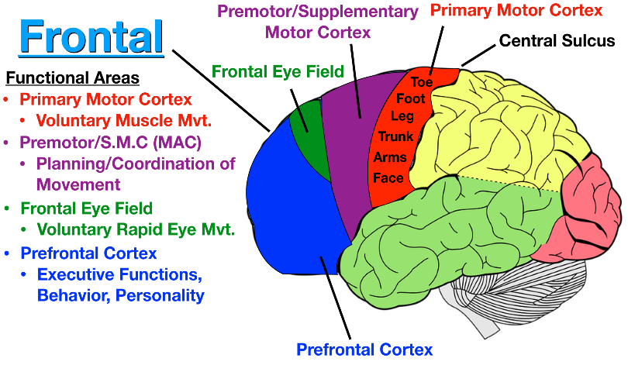
https://www.ezmedlearning.com/blog/cerebral-cortex-lobe-anatomy

Slide 36
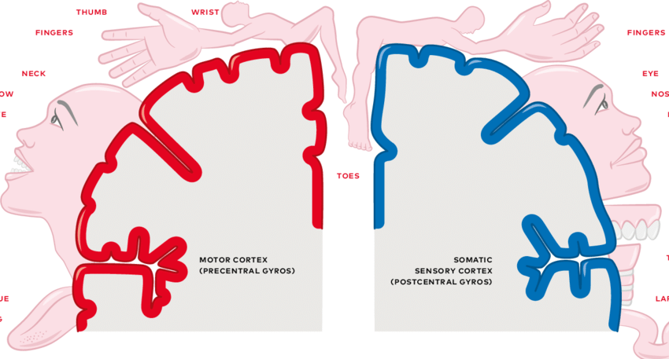
Motorický a sensitivní homunkulus
https://www.researchgate.net/publication/339140683_Tactile_Working_Memory_Scale_a_Professional_Manual_by_Tactile_Working_Memory_Scale/figures?lo=1

Slide 37
Motorické dráhy
Pyramidová dráha – volní motorika (=kortikospinální dráha)
Extrapyramidové dráhy
regulace reflexních oblouků (retikulospinální dráha)
udržování rovnováhy a postoje (mimovolní motorika) (vestibulospinální dráha)
provádění hrubých pohybů velký svalů pletenců (volní motorika) (rubrospinální dráha)

Slide 38
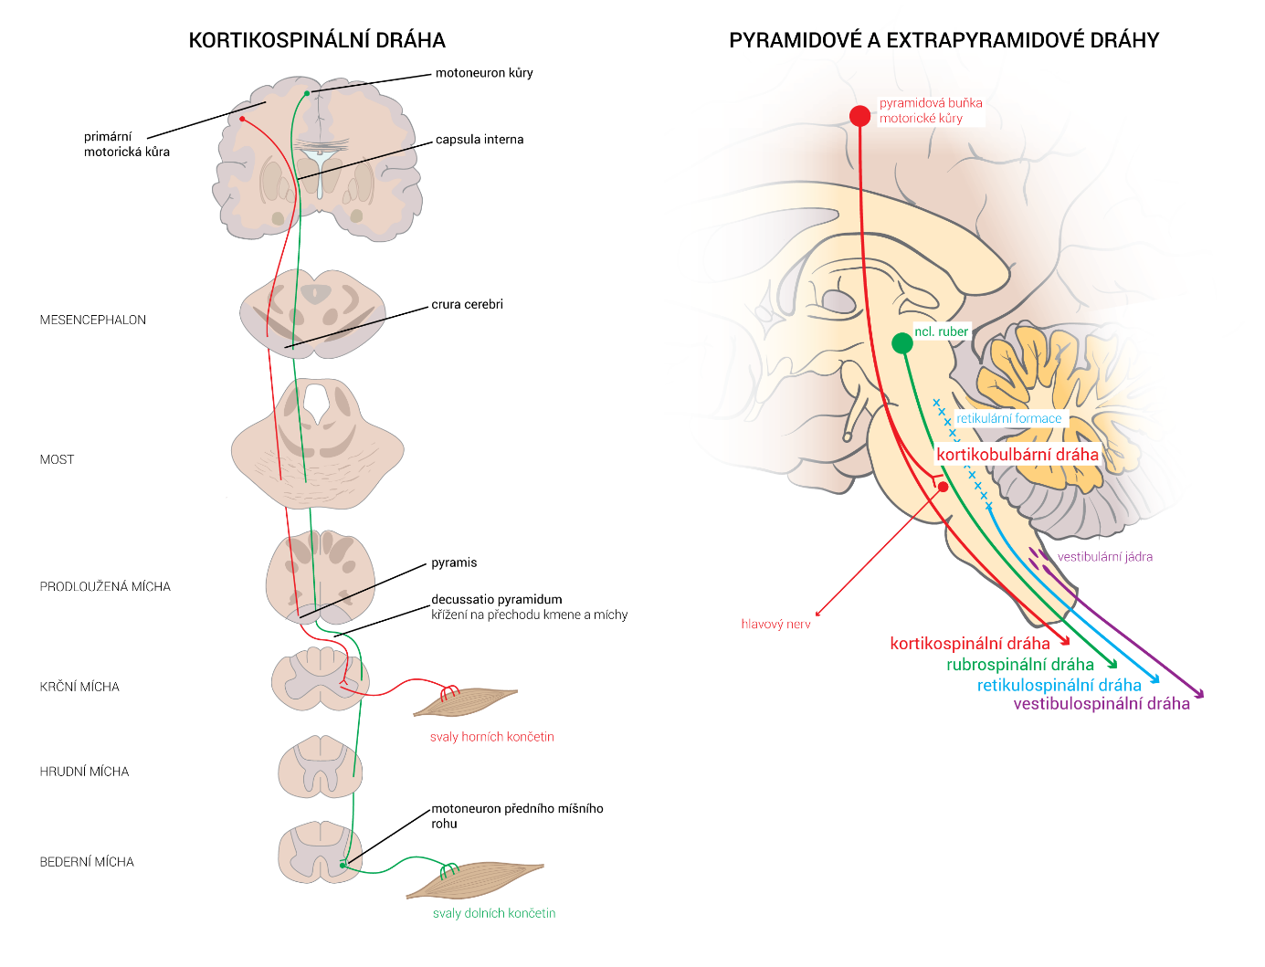
Motorické dráhy
http://www.cnsonline.cz/?p=112

Slide 39
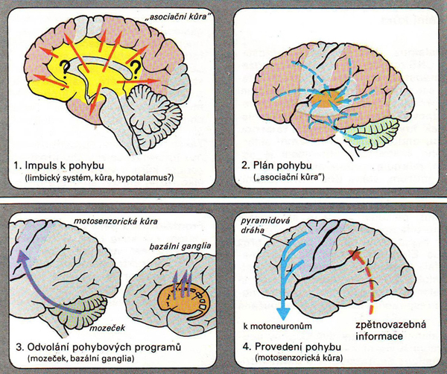
Řízení volního pohybu
Plánování
Podnět k provedení pohybu
Asociační kůra,LS
Iniciace
Motorická korová oblast
Provedení
Kmen, mícha
Kontrola a modulace – BG, mozeček
https://is.muni.cz/do/1451/e-learning/kineziologie/elportal/pages/rizeni_hyb_systemu.html

Slide 40
Řízení pohybu - shrnutí

Slide 41
Děkuji za pozornost!

Slide 42
Zdroje:
https://is.muni.cz/el/1451/podzim2016/bp1807/um/gama-smycka.pdf
https://ftvs.cuni.cz/FTVS-1513.html
https://neurologie.lf1.cuni.cz/1LFNK-294-version1-principy_rizeni_motoriky.pdf
https://www.wikiskripta.eu/w/Motorick%C3%BD_syst%C3%A9m
Přednášky: Neurofyziologie a neuropatofyziologie – MUDr. Kapounková Ph.D.
Přednášky: Kineziologie – doc. MUDr. Müller Ivan, CSc.
Základy neurologie – Ambler Zdeněk (2012)
Kineziologie – František Velé (2006) – ISBN: 80-7254-837-9

Slide 43
Zdroje:
https://ftvs.cuni.cz/FTVS-1515.html
http://old.ftk.upol.cz/fileadmin/user_upload/FTK-dokumenty/Katedra_fyziologie/FYO_13_bonus_rizeni_motoriky.pdf
https://is.muni.cz/do/1451/e-learning/kineziologie/elportal/pages/zakladni_slozky.html#svaly
http://www.cnsonline.cz/?p=311
Mysliveček a Rijiak – Fyziologie – repetitorium
https://www.wikiskripta.eu/w/Motorick%C3%BD_syst%C3%A9m#/media/Soubor:Hierarchie_%C5%99%C3%ADzen%C3%AD_motoriky.png

